Slide 1


Lettre L , 99%
Lettre T , 99%
Lettre S , 99%
Lettre E , 99%
La détection des objets
Lettre O , 99%

Slide 2

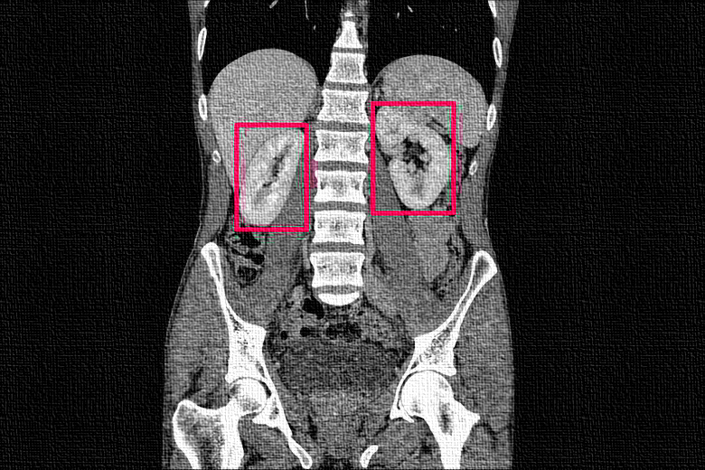
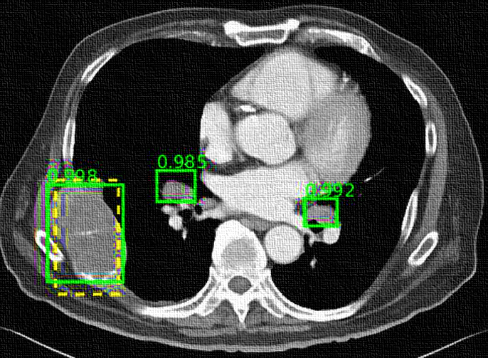



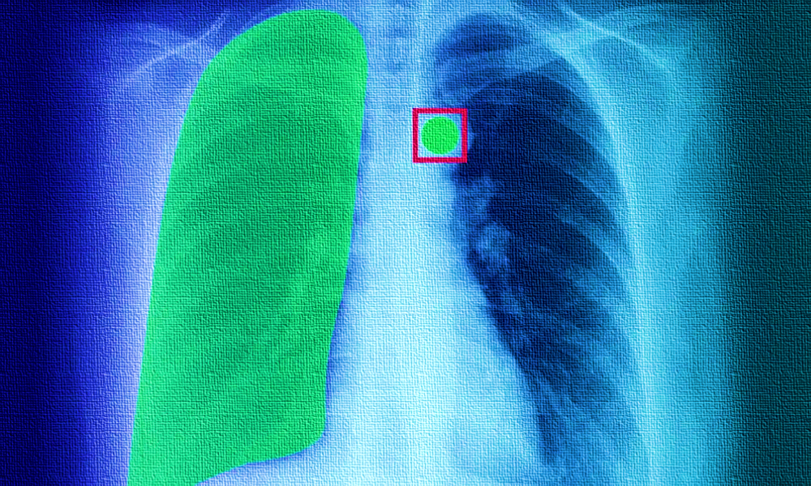
Lettre L , 99%
Lettre T , 99%
Lettre S , 99%
Lettre E , 99%
La détection des objets
Lettre O , 99%
Domaine d'intervention :
Santé
Agriculture
Sécurité et surveillance
Robotique et véhicules autonomes
Diagnostic médical || Chirurgie assistée par ordinateur

Slide 3
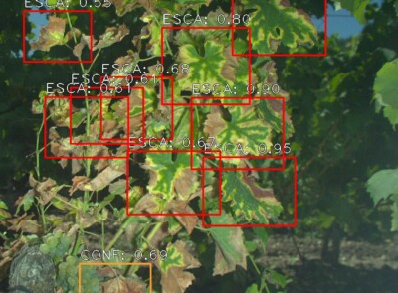
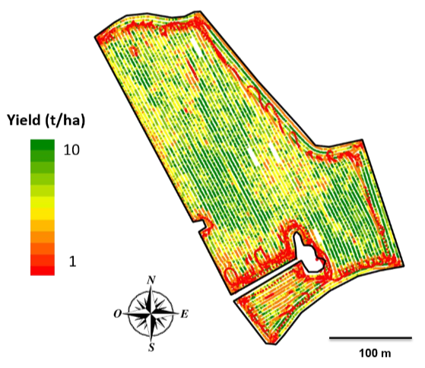
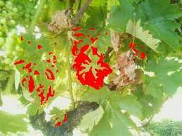
Lettre L , 99%
Lettre T , 99%
Lettre S , 99%
Lettre E , 99%
La détection des objets
Lettre O , 99%
Domaine d'intervention :
Santé
Diagnostic médical || Chirurgie assistée par ordinateur
Suivi des cultures|| Récolte

Slide 4
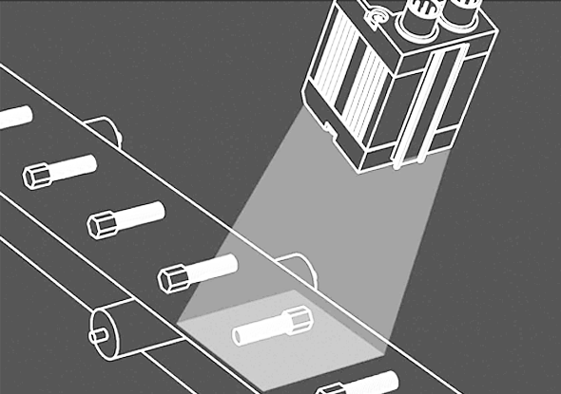
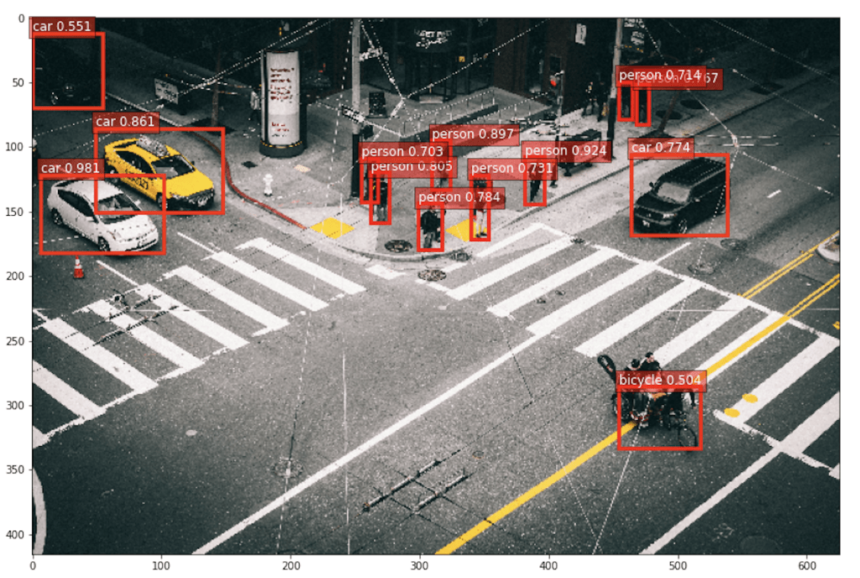
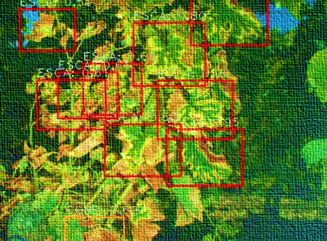
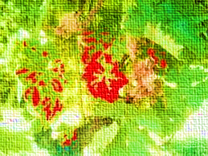
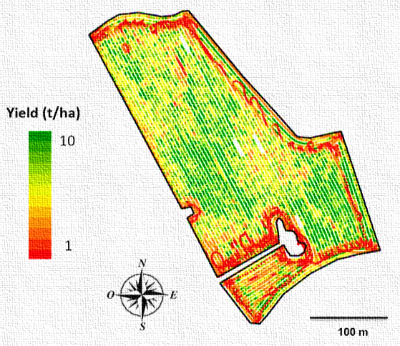
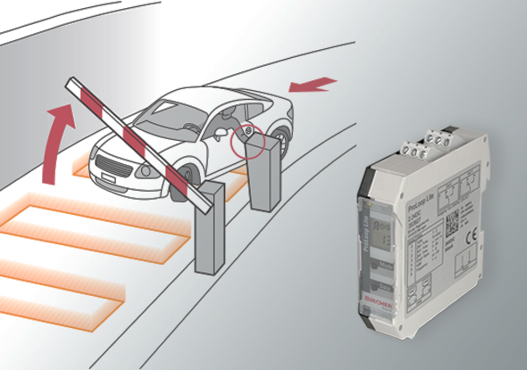
Lettre L , 99%
Lettre T , 99%
Lettre S , 99%
Lettre E , 99%
La détection des objets
Lettre O , 99%
Domaine d'intervention :
Agriculture
Suivi des cultures|| Récolte
Diagnostic médical || Chirurgie assistée par ordinateur
Surveillance vidéo|| Contrôle d'accès

Slide 5
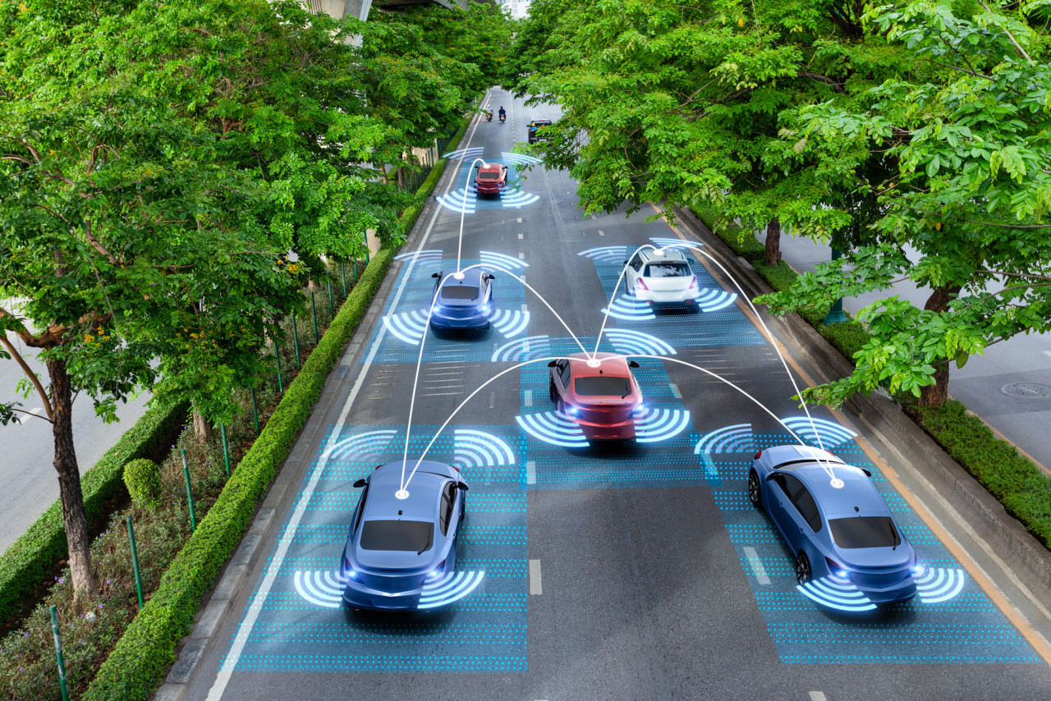
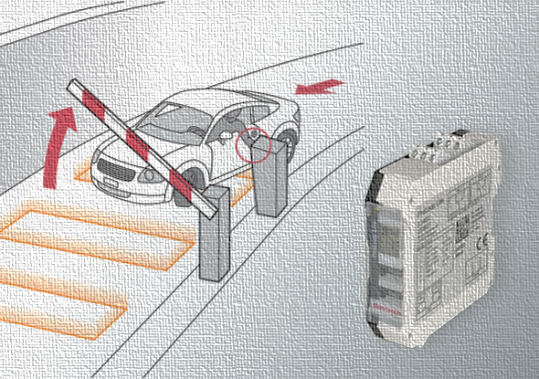
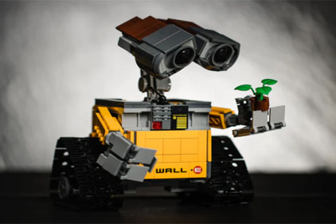

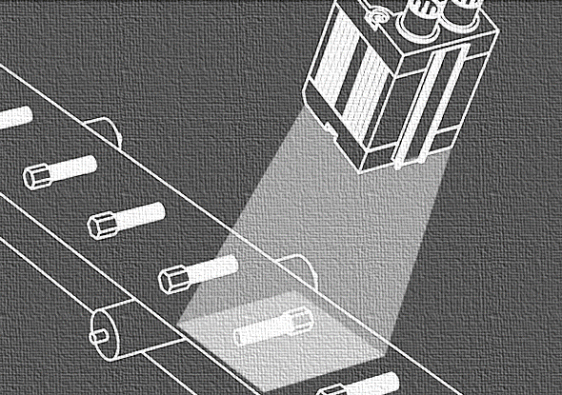
Lettre L , 99%
Lettre T , 99%
Lettre S , 99%
Lettre E , 99%
La détection des objets
Lettre O , 99%
Domaine d'intervention :
Sécurité et surveillance
Surveillance vidéo|| Contrôle d'accès
Suivi des cultures|| Récolte
Navigation|| Manipulation d'objets

Slide 6

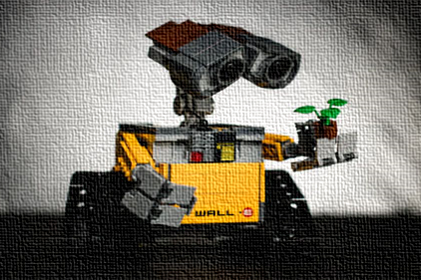
Lettre L , 99%
Lettre T , 99%
Lettre S , 99%
Lettre E , 99%
La détection des objets
Lettre O , 99%
Domaine d'intervention :
Robotique et véhicules autonomes
Surveillance vidéo|| Contrôle d'accès
Navigation|| Manipulation d'objets

Slide 7
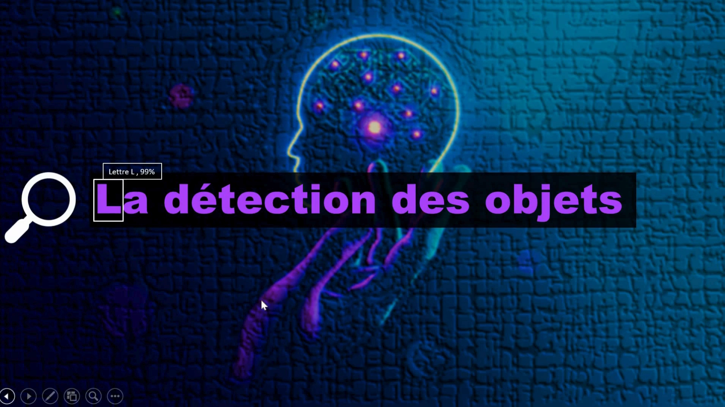

Slide 8







Université Hassan I
Faculté des Sciences et Techniques
Département informatique
MASTER : RESEAU ET SYSTÈME INFORMATIQUE
Lettre L , 99%
Lettre T , 99%
Lettre S , 99%
Lettre E , 99%
La détection des objets
Lettre O , 99%
99%,ballon
99%,fraise
Réalisé par :
98%,plante
Encadré par :
LAFRAOUZI Mouhssine
Mr. abdellah ezzati
ANNEE ACADEMIQUE:
2023-2024
Notes:
Bonjour , est ce que vous arrivez a m'entendre clairement ?
Parfait. Je vous prie de bien vouloir couper vos micros afin que ma présentation se déroule sans interruption.
Si vous avez des questions, je vous invite à les poser à la fin. Merci.
Je suis Mouhssine LAFRAOUZI, et au cours des 15 prochaines minutes, je vais vous présenter les résultats de mes recherches menées sur le thème de la détection d'objets au cours des deux derniers mois.

Slide 9







Plan :
Introduction
Outils et technologie
YOLO
Simulation de résultat
Conception
Conclusion
Notes:
Je vais commencer par une introduction qui explique ce qu'est la détection et le suivi des objets, ainsi que les motivations derrière ce projet, car il est crucial d'éveiller l'intérêt dès le début.
Ensuite, je présenterai la conception du système en détaillant les principales fonctionnalités à l'aide d'un diagramme des cas d'utilisation.
Après cela Je discuterai des outils et technologies utilisés, ainsi qu'une simulation des résultats obtenus.
En conclusion, je mettrai en lumière l'importance de la détection des objets dans notre quotidien et dans le domaine économique.

Slide 10
Introduction
Qu'est-ce que la détection d'objets ?
Détecter
Objet
Notes:
Qu'est-ce que la détection d’objets ?
Avant de répondre on peut extraire deux mots 2 mots clé , détection qui vient du verbe détecter et Objet .

Slide 11
Introduction
Qu'est-ce que la détection d'objets ?
Détecter
: Identifier , localiser et fournir l’emplacement précis d’un objet .
Objet
: est le plus petit élément visuel identifiable dans une image, distinct des autres parties de l'image par ses caractéristiques ( la couleur, les contours, la luminosité, etc )
Notes:
Et bah en fin détecter revient à identifier, localiser et fournir l’emplacement précis d'un objet. Un objet est le plus petit élément visuel identifiable dans une image, reconnaissable par ses caractéristiques distinctives telles que la couleur, les contours, la luminosité, etc.

Slide 12
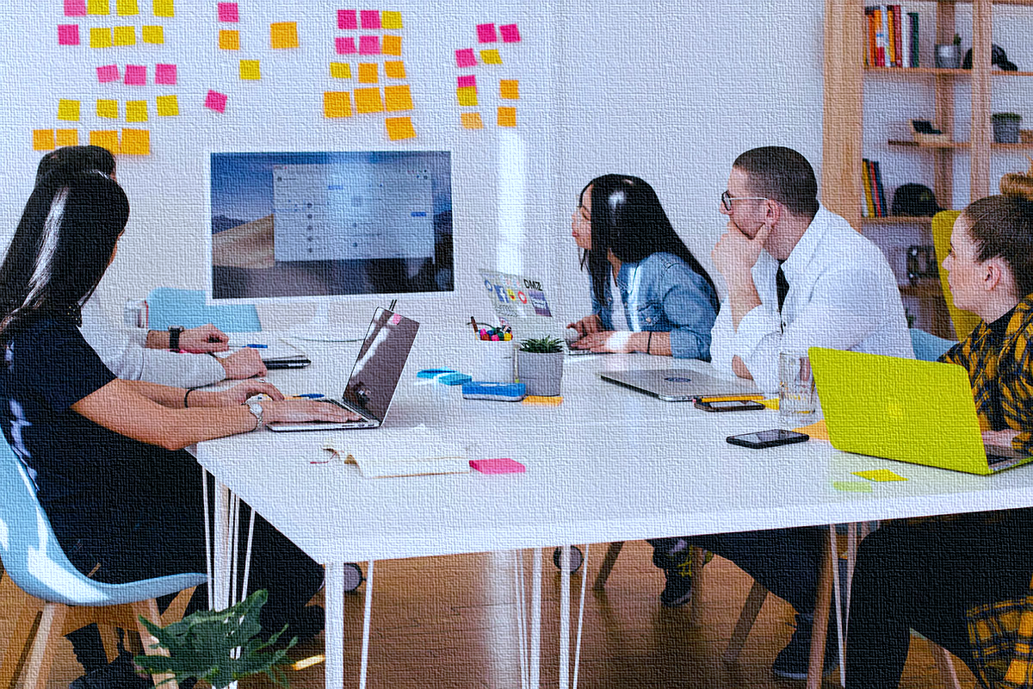
Introduction
Qu'est-ce que la détection d'objets ?
Exemple :
Notes:
Pour mieux comprendre, prenons l'exemple suivant :
une image contenant plusieurs objets tels que des personnes, des ordinateurs, des téléphones, des chaises et une table.
Nous, les êtres humains, identifions facilement les objets parce que nous y sommes habitués et cela devient instinctif.
Mais comment faisons-nous cela ? C'est grâce à l'analyse des caractéristiques de l'image telles que les couleurs, les contours et la luminosité. C'est exactement la même chose pour une application de détection d'objets : elle analyse ces caractéristiques visuelles pour identifier et localiser différents objets dans une image.
En résumé, si je soumets cette image à mon système, il l'analysera en se basant sur les caractéristiques des objets. Ensuite, il identifiera et localisera chaque objet, en dessinant des boîtes englobantes autour des objets détectés et en leur attribuant leurs étiquettes de classe correspondantes.

Slide 13
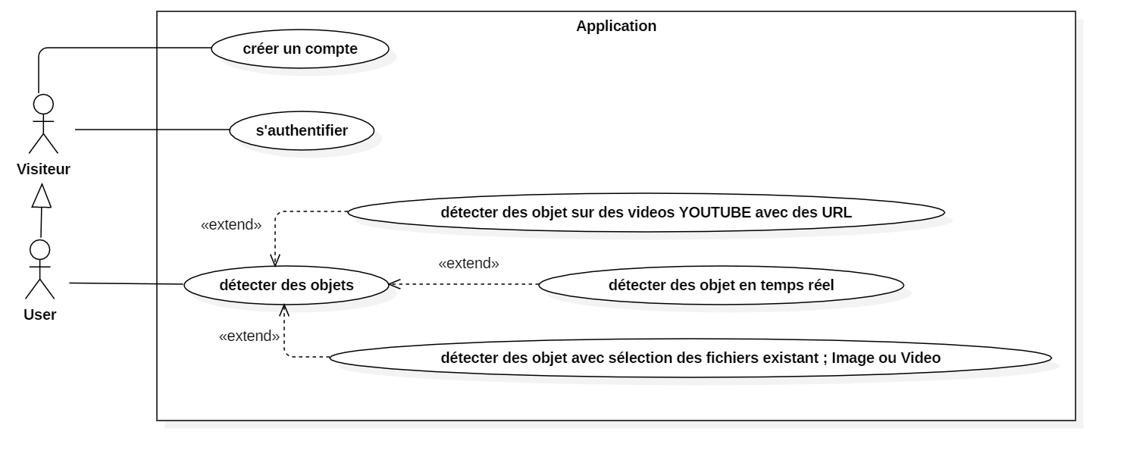
Conception
Diagramme des cas d’utilisation
Notes:
Acteurs :
Visiteur : La personne qui souhaite utiliser le système pour détecter des objets.
Utilisateur : Une personne authentifiée qui peut utiliser toutes les fonctionnalités du système.
Cas d'utilisation :
Créer un compte : Ce cas d'utilisation permet à un visiteur de créer un compte utilisateur.
S'authentifier : Ce cas d'utilisation permet à un visiteur de s'authentifier dans le système.
Détecter des objets en temps réel : Ce cas d'utilisation permet à un utilisateur de détecter des objets en temps réel à l'aide de la caméra de son appareil.
Détecter des objets avec sélection des fichiers existants : Ce cas d'utilisation permet à un utilisateur de détecter des objets à partir de fichiers existants sur son appareil ; Image ou Vidéo.
Détecter des objets sur un vidéos YOUTUBE avec URL : Ce cas d'utilisation permet à un utilisateur de détecter des objets dans un vidéo YOUTUBE en saisissant un URL.

Slide 14






Outils et technologies
HTML
CSS
JS
PYTHON
STREAMLIT
Notes:
YOLO est une famille de modèles de détection d'objets par réseau neuronal convolutif (CNN) qui se distingue par sa capacité à réaliser une détection en temps réel.

Slide 15
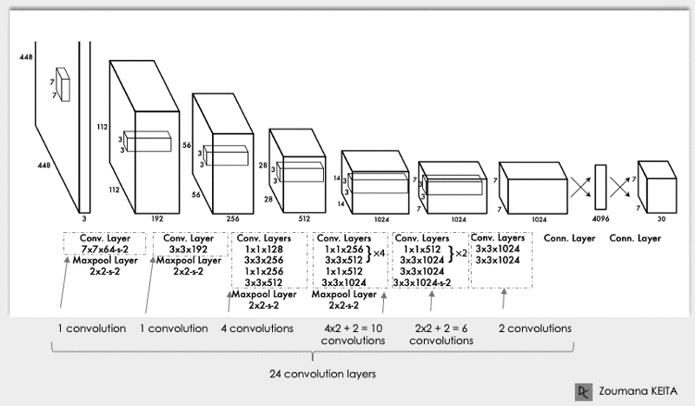
YOLO (You Only Look Once)
Architecture :
24 convolutionnelles
4 pooling
2 entièrement connectées
Notes:
elle comporte au total 24 couches convolutionnelles, quatre couches de pooling maximal et deux couches entièrement connectées.

Slide 16
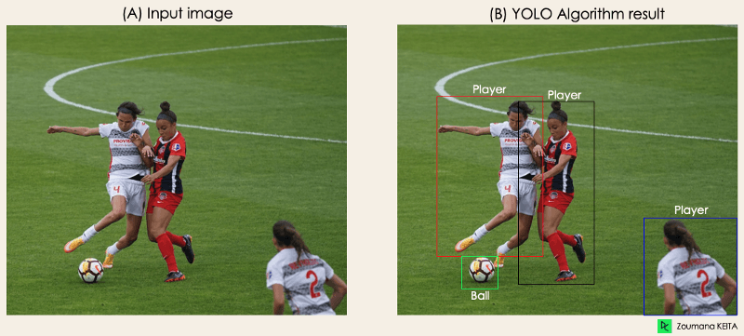
YOLO (You Only Look Once)
Comment L'algorithme fonctionne ?
Comment obtenir l'image (B) à partir de l'image (A) ?

Slide 17
YOLO (You Only Look Once)
Comment L'algorithme fonctionne ?
Comment obtenir l'image (B) à partir de l'image (A) ?
Blocs résiduels
Régression de la boîte englobante
Intersection Over Unions ou IOU en abrégé
Suppression non maximale.

Slide 18
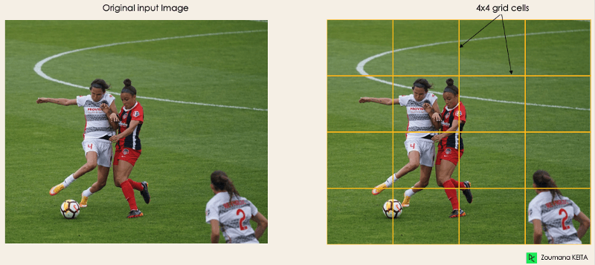
YOLO (You Only Look Once)
A- Blocs résiduels
Diviser l'image originale (A) en cellules de grille NxN de forme égale
Notes:
Cette première étape commence par diviser l'image originale (A) en cellules de grille NxN de forme égale, où N dans notre cas est 4 comme indiqué sur l'image de droite. Chaque cellule de la grille est chargée de localiser et de prédire la classe de l'objet qu'elle couvre, ainsi que la valeur de probabilité/confiance.

Slide 19
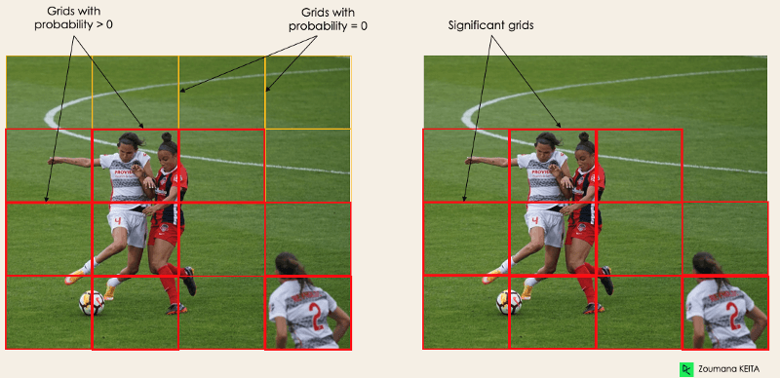
YOLO (You Only Look Once)
B- Régression des boîtes englobantes
Déterminer les rectangles qui encadrent tous les objets présents dans une image.
Y=[pc,bx,by,bh,bw,c1,c2]
Notes:
Chaque boîte englobante est représentée par un vecteur Y Et YOLO utilise un seul module de régression pour prédire les attributs de chaque boîte englobante.
Format du vecteur Y : Le vecteur Y a la forme suivante :
Y=[pc,bx,by,bh,bw,c1,c2]
pc (Probabilité de classe) : Indique la probabilité qu'il y ait un objet dans la grille correspondante. Par exemple, si pc > 0, cela signifie qu'il y a un objet dans la grille.
bx, by (Coordonnées du centre) : Représentent les coordonnées du centre du cadre de délimitation par rapport à la cellule de la grille englobante.
bh, bw (Hauteur et largeur) : Désignent respectivement la hauteur et la largeur du cadre de délimitation par rapport à la cellule de la grille englobante.
c1, c2 (Classes) : Dénotent les classes auxquelles l'objet appartient (par exemple, "Player" et "Ball"). Il peut y avoir plus de classes selon les besoins du cas d'utilisation.

Slide 20
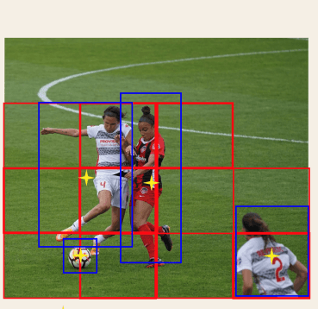
YOLO (You Only Look Once)
B- Régression des boîtes englobantes
Déterminer les rectangles qui encadrent tous les objets présents dans une image.
Y=[pc,bx,by,bh,bw,c1,c2]
Notes:
Chaque boîte englobante est représentée par un vecteur Y Et YOLO utilise un seul module de régression pour prédire les attributs de chaque boîte englobante.
Format du vecteur Y : Le vecteur Y a la forme suivante :
Y=[pc,bx,by,bh,bw,c1,c2]
pc (Probabilité de classe) : Indique la probabilité qu'il y ait un objet dans la grille correspondante. Par exemple, si pc > 0, cela signifie qu'il y a un objet dans la grille.
bx, by (Coordonnées du centre) : Représentent les coordonnées du centre du cadre de délimitation par rapport à la cellule de la grille englobante.
bh, bw (Hauteur et largeur) : Désignent respectivement la hauteur et la largeur du cadre de délimitation par rapport à la cellule de la grille englobante.
c1, c2 (Classes) : Dénotent les classes auxquelles l'objet appartient (par exemple, "Player" et "Ball"). Il peut y avoir plus de classes selon les besoins du cas d'utilisation.

Slide 21
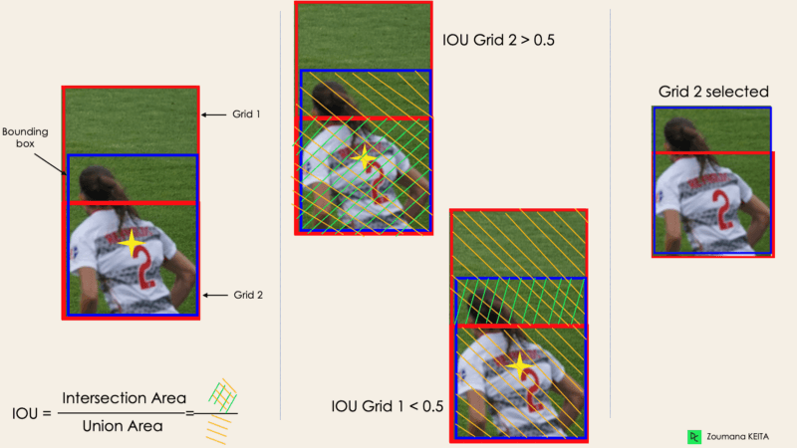
YOLO (You Only Look Once)
C-Intersection Over Unions ou ( IOU )
Notes:
La plupart du temps, un seul objet dans une image peut avoir plusieurs candidats de grille pour la prédiction, même si tous ne sont pas pertinents. Le but de l'IOU (une valeur comprise entre 0 et 1) est d'éliminer ces cases de grille pour ne conserver que celles qui sont pertinentes.
NP : IOU , c’est lutilisateur quil donne.

Slide 22
YOLO (You Only Look Once)
C- Suppression non maximale (NMS)
La définition d'un seuil pour l'IOU n'est pas toujours suffisante car un objet peut avoir plusieurs cases avec un IOU au-delà du seuil, et laisser toutes ces cases peut inclure du bruit. C'est ici que nous pouvons utiliser NMS pour ne conserver que les cases avec le score de probabilité de détection le plus élevé.
Notes:
Lorsque YOLO prédit les boîtes englobantes pour les objets, il peut y avoir plusieurs prédictions pour le même objet, chacune avec un IOU (Intersection over Union) supérieur à un seuil préalablement défini. Cela peut arriver lorsque plusieurs cellules de grille détectent partiellement ou totalement l'objet. Objectif : L'objectif de NMS est de supprimer les prédictions redondantes en ne conservant que les prédictions les plus précises et les plus fiables.

Slide 23
Simulation de résultat

Slide 24

Conclusion
la détection d'objets touche tous les domaines et on peut automatiser des tâches importantes.
Santé
Agriculture
Notes:
Parmi les domaines, on trouve la santé, l'agriculture

Slide 25
Lettre L , 99%
Lettre T , 99%
Lettre O , 99%
Lettre E , 99%
Conclusion
Domaine d'intervention :
Santé
Agriculture
Sécurité et surveillance
Robotique et véhicules autonomes
Diagnostic médical || Chirurgie assistée par ordinateur
Notes:
, la sécurité et les véhicules autonomes.

Slide 26
Lettre T , 99%
Lettre O , 99%
Lettre E , 99%
Conclusion
Domaine d'intervention :
Diagnostic médical || Chirurgie assistée par ordinateur
Suivi des cultures|| Récolte
Notes:
Aujourd'hui, dans le domaine de la santé, nous avons de plus en plus besoin de consultants médicaux pour le diagnostic médical. Grâce aux avancées en détection, nous pouvons localiser et classifier les anomalies présentes dans les radiographies, les IRM ou les scanners, et même prendre des décisions.
Cela pourrait même mener à l'ouverture d'un cabinet médical équipé uniquement de machines, qui générer d'importants revenus.

Slide 27
Lettre T , 99%
Lettre O , 99%
Lettre E , 99%
Conclusion
Domaine d'intervention : Agriculture
Suivi des cultures|| Récolte
Diagnostic médical || Chirurgie assistée par ordinateur
Surveillance vidéo|| Contrôle d'accès
Notes:
Dans le domaine d’agriculture il existe Les robots de récolte qui remplace la cueillette manuelle des fruits et légumes ainsi il existe de robots de suivie état de sante des plantes .
Vous imaginez cb d'argent l'agriculteur peut conservée ?
Bref vous pouvez voir cb d’argent on peut gagner et si non gagne pas on conserve .

